Slide 1
БЛЕКАУТ
Врятуй станцію «Академік Вернадський»
Хуртовина обірвала лінію живлення, а резервний генератор вимагає 4-значний код запуску. Обійди приміщення станції, розв'яжи 4 задачі й збери код. Клацай лише на кнопки й предмети — звичайне клацання слайди не перегортає.
▶ Почати місію

Slide 2
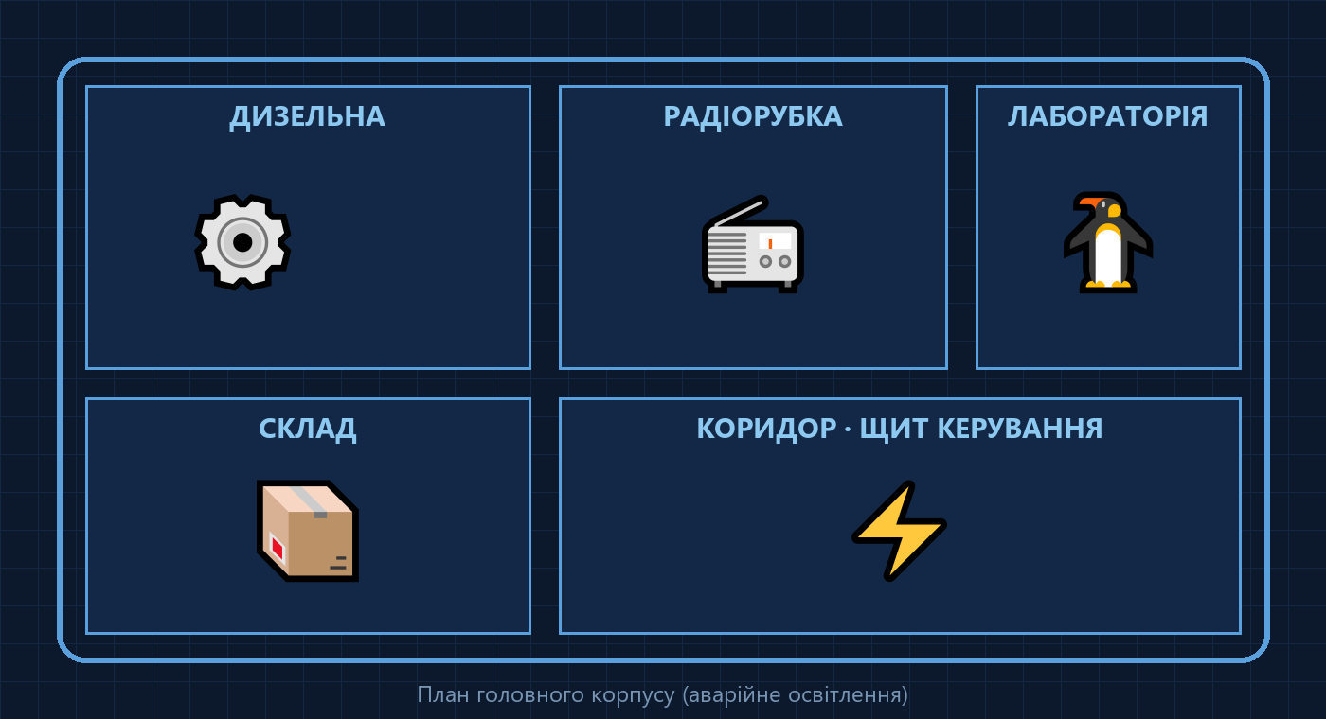
Карта станції — обери приміщення

Slide 3
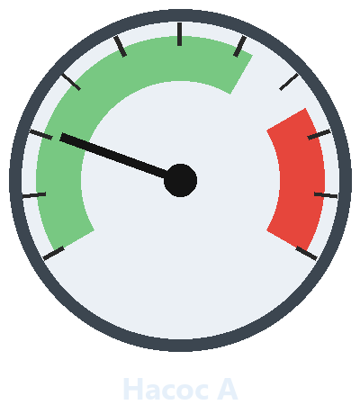
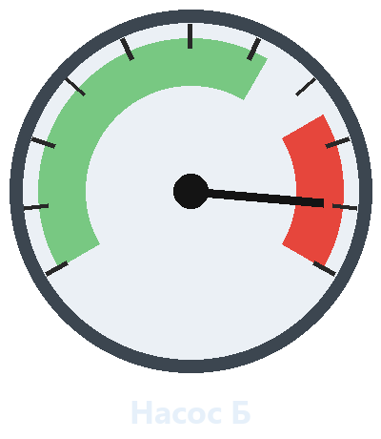
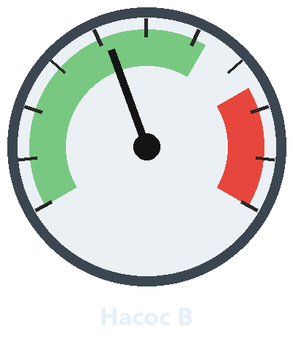
Дизельна · підказка №1
Один із насосів пального працює з перевантаженням. Натисни на манометр, стрілка якого в червоній зоні.
Тиск у нормі
✔ Перевантаження в насосі Б! Перша цифра коду: 7
Тиск у нормі
← На карту

Slide 4
Радіорубка · підказка №2
Остання радіограма перед блекаутом — одна цифра азбукою Морзе:
• • • — —
1 • — — — — 2 • • — — — 3 • • • — — 4 • • • • — 5 • • • • •
6 — • • • • 7 — — • • • 8 — — — • • 9 — — — — • 0 — — — — —
Яку цифру передали?
5
3
8
✔ Вірно! Друга цифра коду: 3
← На карту

Slide 5


Лабораторія · підказка №3
Записка біолога: «Третя цифра = папуанські пінгвіни на фото МІНУС пінгвіни Адельї». Не впевнений, хто є хто? Клацни на пінгвіна.
папуанський
Адельї
папуанський
папуанський
Адельї
папуанський
папуанський
папуанський
Відповідь:
8
6
4
✔ 6 − 2 = 4. Третя цифра коду: 4
← На карту

Slide 6
Склад · підказка №4
Четверта цифра написана на НАЙВАЖЧОМУ ящику. Маса = кількість упаковок × маса однієї упаковки. Клацни на ящик, щоб побачити накладну.
Ящик А
№ 2
Ящик Б
№ 9
Ящик В
№ 5
40 мішків × 25 кг = 1000 кг
6 бочок × 186 кг = 1116 кг
90 ящиків × 12 кг = 1080 кг
На якому ящику код?
№ 2
№ 9
№ 5
✔ 1116 кг — найважчий! Четверта цифра: 9
← На карту

Slide 7
Щит керування генератором
Введи код запуску: цифри з підказок №1 → №4 по черзі.
7 3 9 4
7 3 4 9
3 7 4 9
7 4 3 9
← На карту

Slide 8
💡 СВІТЛО ПОВЕРНУЛОСЯ!
Генератор запущено кодом 7 3 4 9. Станція знову в безпеці, а наукові дані збережено.
↺ Пройти ще раз

Slide 9
✖ ГЕНЕРАТОР НЕ ЗАПУСТИВСЯ
Код або відповідь неправильні. Перевір підказки ще раз — і повертайся до щита.
← На карту

